Slide 1

ĐỒ ÁN TỐT NGHIỆP
TÌM HIỂU CÔNG NGHỆ VR VÀ XÂY DỰNG ỨNG DỤNG GAME HÀNH ĐỘNG THỰC TẾ ẢO
Người hướng dẫn: Thầy VŨ ĐÌNH HỒNG
Người thực hiện: NGUYỄN DUY HÀN LÂM – MSSV: 51403229
TRẦN TRUNG THỊNH – MSSV: 51403351
Khoá : 18

Slide 2
CHƯƠNG 1 – TỔNG QUAN VỀ VIRTUAL REALITY

Slide 3
1.1 Khái niệm về Virtual Reality

Slide 4
1.1 Khái niệm về Virtual Reality
Thực tế ảo (Virtual Reality - VR) là một công nghệ máy tính sử dụng các thiết bị thực tế ảo hoặc các thiết bị đa chiều, đôi khi kết hợp với các thiết bị vật lý hoặc đạo cụ, để tạo ra hình ảnh, âm thanh và các cảm giác thực tế cho người dùng từ những hiện tượng, sự vật hay hình ảnh được mô phỏng một cách vật lý từ các môi trường ảo hoặc tưởng tượng (trò chơi điện tử (game), hình ảnh 360^{O},…)^{[1]}.
^{[1]} Trích https://en.wikipedia.org/wiki/Virtual_reality

Slide 5
1.2 Nguyên lý hoạt động của VR

Slide 6
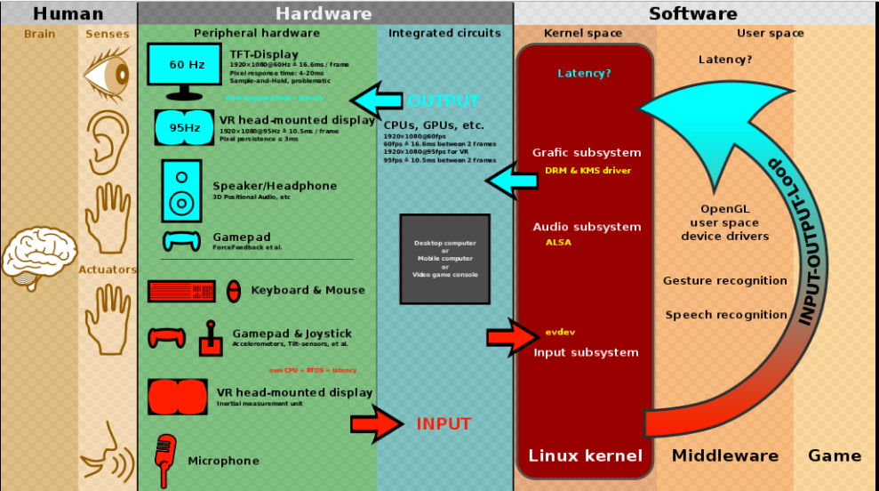
1.4 Nguyên lý hoạt động của VR
Hình 1.1 Nguyên lý hoạt động của VR^{[1]}
^{[1]} Trích https://en.wikipedia.org/wiki/Virtual_reality

Slide 7
CHƯƠNG 2 – TỔNG QUAN VỀ TRÒ CHƠI

Slide 8
2.1 Các thông tin chung về trò chơi

Slide 9
2.1 Các thông tin chung về trò chơi
2.1.1 Thông tin về trò chơi
Tên của trò chơi: The Lost Land (Vùng đất chết).
Thể loại của trò chơi: First-person Action (Hành động góc nhìn thứ nhất).
Nền tảng: Android với Oculus VR, Google CardBoard hoặc Samsung Gear VR.

Slide 10
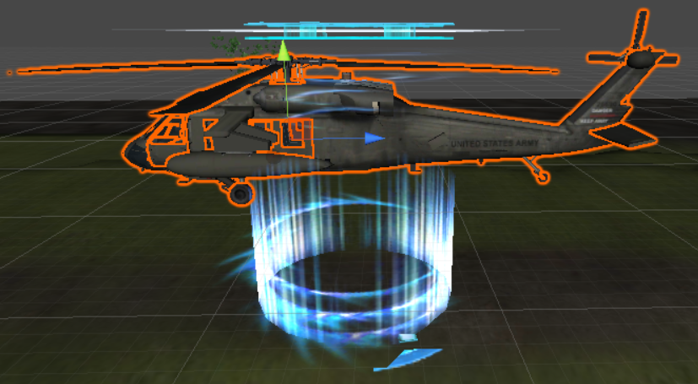
2.1 Các thông tin chung về trò chơi
2.1.3 Mục tiêu hoàn thành của trò chơi
Người chơi sẽ cố gắng làm sao đưa nhân vật của mình trở về nhà một cách an toàn. Để làm được điều này, người chơi sẽ phải tiêu diệt hết Zombie ở trên bản đồ.

Slide 11
2.1 Các thông tin chung về trò chơi
2.1.4 Các tương tác của người dùng
Người dùng sẽ tương tác với trò chơi bằng cách sử dụng thiết bị VR đeo lên đầu để xem được khung nhìn mà nhân vật đang thấy. Để có thể di chuyển, nhảy hay là bắn, người chơi sẽ sử dụng bộ điều khiển cầm tay có hỗ trợ VR.
Ngoài ra trò chơi có hỗ trợ chế độ chơi 2 người trên mạng LAN. 2 người chơi với nhau trên cùng một bản đồ thông qua kết nối chung trên cùng một mạng.

Slide 12
CHƯƠNG 3 – XÂY DỰNG HỆ ĐA NGƯỜI CHƠI TRÊN NỀN MẠNG NỘI BỘ (LAN)

Slide 13
Multiplayer Networking (Mạng đa người chơi) là một trong những vấn đề phức tạp. Đa phần sự phức tạp này xuất phát từ các vấn đề về đồng bộ hóa và liên lạc giữa các trường hợp cùng xảy ra trên một bài toán (bối cảnh của trò chơi) mà mỗi trường hợp xảy ra xuất phát từ các đối tượng (người chơi) ở những máy tính khác nhau ở những nơi khác nhau trên trái đất.

Slide 14
3.1 Tổng quan về mạng lưới đa người chơi của Unity
Nền tảng mạng đa người dùng của Unity sử dụng các kịch bản (script) API "cấp cao" (High Level Scripting API hay còn gọi là High Level API (gọi tắt là HLAPI)
High Level API (HLAPI) là một hệ thống của Unity để hỗ trợ việc xây dựng mạng lưới đa người dùng (người chơi) cho các nhà sản xuất trò chơi.).

Slide 15
3.1 Tổng quan về mạng lưới đa người chơi của Unity
Nền tảng mạng đa người dùng của Unity sử dụng các kịch bản (script) API "cấp cao" (High Level Scripting API hay còn gọi là High Level API (gọi tắt là HLAPI)
High Level API (HLAPI) là một hệ thống của Unity để hỗ trợ việc xây dựng mạng lưới đa người dùng (người chơi) cho các nhà sản xuất trò chơi.).

Slide 16
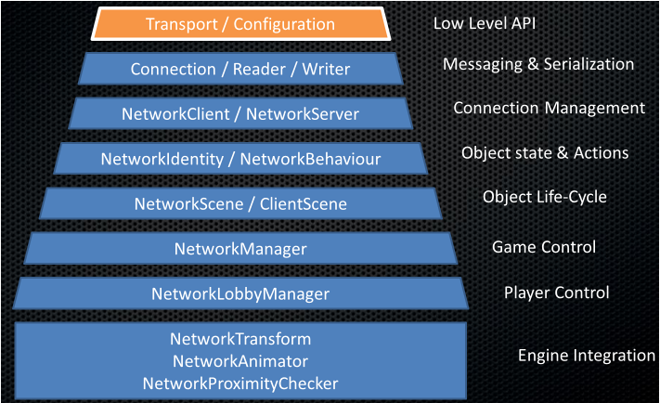
3.1 Tổng quan về mạng lưới đa người chơi của Unity
Cấu tạo của HLAPI được mô tả bằng lược đồ các chức năng sau:
Hình 3.1 Cấu tạo của HLAPI^{[3]}
^{[3]} Trích https://docs.unity3d.com/Manual/UNetUsingHLAPI.html

Slide 17
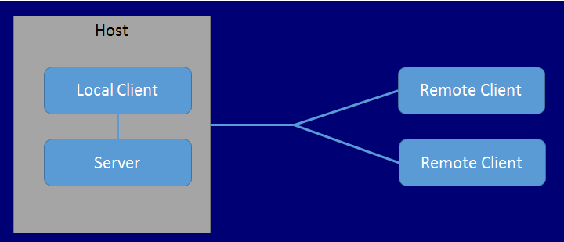
3.2 Nguyên tắc hoạt động cơ bản của mạng đa người chơi nội bộ của Unity
Quá trình hoạt động của mạng lưới đa người chơi trên nền mạng LAN (mạng nội bộ) của Unity có thể được minh họa như sau:
Hình 3.2 Quy trình hoạt động của multiplayer networking^{[4]}
^{[4]} Trích https://docs.unity3d.com/Manual/UNetConcepts.html

Slide 18
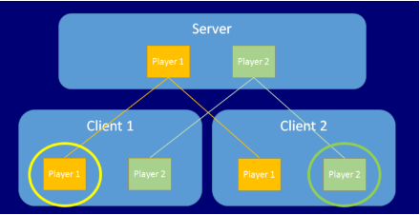
3.2 Nguyên tắc hoạt động cơ bản của mạng đa người chơi nội bộ của Unity
Hình sau sẽ minh họa mối quan hệ giữa người chơi, máy chủ và máy khách:
Hình 3.3 Mối quan hệ giữa player, client và server^{[4]}
^{[4]} Trích https://docs.unity3d.com/Manual/UNetConcepts.html

Slide 19
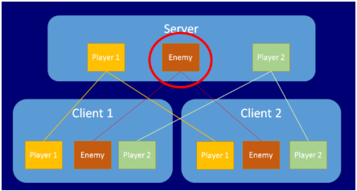
3.2 Nguyên tắc hoạt động cơ bản của mạng đa người chơi nội bộ của Unity
Hình sau mô tả mối liên hệ giữa Client, Player, Enemy và Server:
Hình 3.4 Mối quan hệ giữa Client, Player, Server và đối tượng không thuộc người chơi^{[4]}
^{[4]} Trích https://docs.unity3d.com/Manual/UNetConcepts.html

